Slide 2
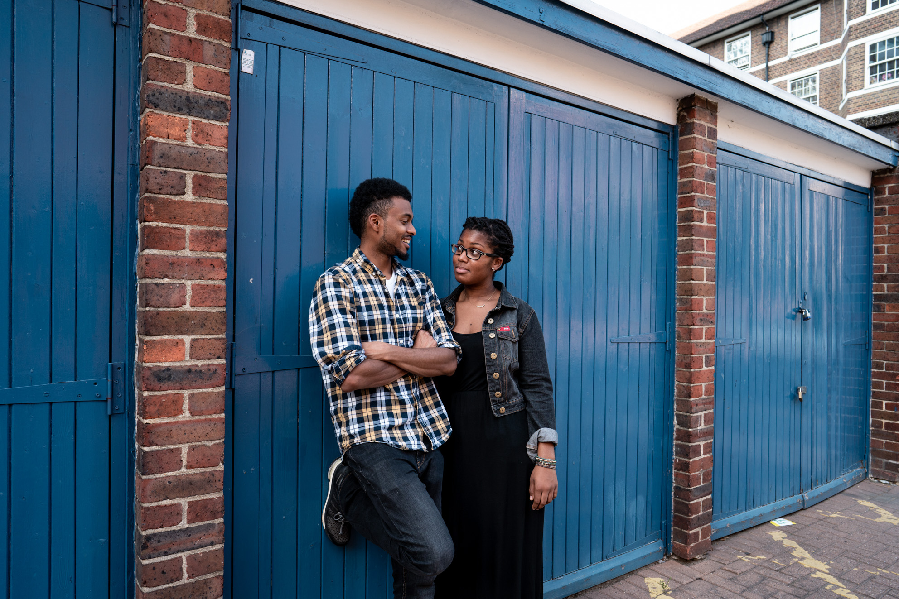
128,032 o bobl ifanc wedi cael help drwy ein gwaith addysg a lles
Beth yw Brook?
Pobl ifanc wedi rhoi sgôr o 4.88 allan o 5 seren i’n clinigau
1.4 miliwn o bobl ifanc wedi cael eu helpu wyneb yn wyneb ac ar-lein
Rhaglenni addysg wedi’u darparu yn 35% o awdurdodau lleol Lloegr
Notes:
Cyflwyno Brook – rhai awgrymiadau isod
“Yn 1964, creodd Helen Brook wasanaeth iechyd arloesol ar gyfer menywod ifanc na allent gael gafael ar ddulliau atal cenhedlu yn unman arall ac roedd gwir angen cefnogaeth arnynt. Gwrthododd adael i stigma sefyll yn ffordd yr hyn yr oedd y menywod ifanc hyn ei angen, er gwaethaf gwrthwynebiad chwyrn.
Dros 55 mlynedd yn ddiweddarach, mae Brook ar flaen y gad o ran darparu gwasanaethau iechyd rhywiol i bobl ifanc. Rydyn ni’n cefnogi, yn addysgu ac yn galluogi pobl ifanc i wneud eu dewisiadau eu hunain am eu hiechyd a’u lles rhywiol.”
Ystadegau o adroddiad Llwyddiant Brooks 2020 – nifer am y flwyddyn ariannol 2019-2020
Mae hyn yn dangos ein bod yn gweithio gyda miloedd o bobl ifanc bob blwyddyn ledled y wlad, gan eu cefnogi gyda materion a chwestiynau a allai fod ganddynt ynghylch rhyw, eu cyrff a’u perthnasoedd
https://www.brook.org.uk/wp-content/uploads/2020/06/BR_SR_FINAL_DIGITAL.pdf
Dyma ein gwerthoedd:
Bod yn gydweithredol – Rydym yn gwerthfawrogi hawl pobl ifanc i fod yn ganolog i benderfyniadau sy’n effeithio arnynt a gweithio mewn partneriaeth i ddarparu cyfleoedd i rannu eu safbwyntiau, dylanwadu ar benderfyniadau a chreu newid go iawn.
Bod yn ddewr – Rydyn ni’n gwthio’r ffiniau wrth frwydro dros newid, gan gefnogi pobl ifanc i greu cymdeithas lle mae pobl yn rhydd i archwilio eu hunaniaeth heb stigma.
Bod yn Flaengar – Ers 1964 rydyn ni wedi hyrwyddo ysbryd arloesol ein sylfaenydd, gan arwain y ffordd o ran diwallu anghenion pobl ifanc sy’n newid o hyd.
Bod yn Ddibynadwy – Mae pobl ifanc yn dibynnu ar ddull cyfrinachol ac anfeirniadol Brook’s i siarad yn agored am y materion sy’n effeithio arnyn nhw.

Slide 3
Beth yw Brook?
Gwasanaethau iechyd rhywiol CYFRINACHOL A RHAD AC AM DDIM i rai dan 25 oed
Perthnasoedd ac addysg rhyw
Cyngor a gwybodaeth
Profion STI
Dulliau atal cenhedlu
Condomau AM DDIM
Profion beichiogrwydd a chyngor
Cwnsela
brook.org.uk
Notes:
Efallai nad yw hyn yn berthnasol i chi ar hyn o bryd, ond gallai fod yn rhywbeth i chi feddwl amdano yn y dyfodol, neu i chi gynghori ffrind neu berthynas hŷn.
Mae gan Brook wasanaethau ledled y DU sy’n darparu gwasanaethau iechyd rhywiol cyfrinachol a rhad ac am ddim i bobl ifanc dan 25 oed. Mae ein hadnodd Dod o hyd i Wasanaeth yn eich galluogi i chwilio am yr holl wasanaethau yn Lloegr - nid Brook yn unig. Os nad ydych chi wedi ymweld â Brook o’r blaen, bydd ein tudalen Brook yn dweud wrthych beth i’w ddisgwyl ac os oes angen help arnoch ar frys, mae gennym yr holl rifau allweddol sydd eu hangen arnoch. Cyflwyno gwasanaethau lleol.
Cyngor
Condomau am ddim
Atal cenhedlu am ddim gan gynnwys atal cenhedlu brys
Profi am Feichiogrwydd a Heintiau
Rhywun i siarad gyda nhw
Cymorth o ran pwy ydych chi’n ei ffansïo pwy bynnag fydd hynny

Slide 4
Gofod Brook
Anfeirniadol ac Agored
Parch
Diogel
Cymryd Rhan
Gofyn cwestiynau (dim byd personol)
Cyfrinachol
Hwyl
Iaith
Notes:
TASG - Creu Gofod Brook – Cytundeb Grŵp/Rheolau Grŵp
Os bydd amser yn caniatáu, gofynnwch i’r grŵp am awgrymiadau ar gyfer cytundeb grŵp
Byddwch yn agored ond ni fyddwn yn siarad am ein bywydau personol ein hunain
Anfeirniadol – Ni fyddwn yn cymryd yn ganiataol ein bod yn gwybod beth mae pobl yn ei feddwl ac yn ei deimlo na beth sy’n digwydd yn eu bywydau, rydyn ni’n derbyn bod pawb yn unigolyn
Byddwn yn dangos parch at bawb a ddim yn codi cywilydd arnyn nhw nac yn gwneud hwyl am eu pen yn y dosbarth na’r tu allan
Bydd pob un ohonom yn cymryd rhan ac yn ymwneud â’r gwersi ond mae gennym hawl i beidio â chymryd rhan mewn gweithgaredd
Byddwn yn gwrando ar ein gilydd
Gallwn ofyn unrhyw gwestiynau i’r athro (dim byd personol!)
Byddwn yn ceisio defnyddio’r iaith gywir ac nid geiriau slang, os nad ydym yn gwybod beth yw’r gair cywir, gallwn ofyn (Crybwyll hyn os bydd yn berthnasol)
Gallwn ofyn am help a chefnogaeth y tu allan i’r dosbarth os bydd angen
Cyfrinachol – mae’r hyn rydyn ni’n siarad amdano yn aros yn yr ystafell, oni bai ein bod yn poeni amdanoch chi neu am rywbeth/rhywun rydych chi’n siarad amdano – diogelu
Gwnewch o'n hwyl
Byddwn hefyd yn defnyddio iaith sy’n niwtral o ran rhywedd yn y sesiwn hon, gan siarad am gyrff yn hytrach na rhywedd i fod yn gynhwysol tuag at bobl draws/anneuaidd/rhyweddhylifol (gan gynnwys os yw’n briodol)

Slide 5
Notes:
Negeseuon allweddol
1. I rai ohonom, nid yw ein cyrff a’n rhyw yn cyfateb i’w gilydd. Efallai eich bod yn teimlo’n fenyw a bod gennych bidyn, efallai eich bod yn teimlo’n wryw a bod gennych fwlfa neu efallai eich bod yn teimlo fel cymysgedd o’r ddau. Mae hyn yn cael ei alw’n draws, yn drawsryweddol neu’n rywedd cwiar ac mae’n gallu gwneud y glasoed yn fwy cymhleth; fodd bynnag, gall y glasoed fod yn gadarnhaol o hyd. Siaradwch â rhywun rydych chi’n ymddiried ynddo os oes unrhyw beth yn eich poeni neu os oes gennych chi unrhyw gwestiynau.
2.Rhyngrywiol – mae hyn yn disgrifio person nad yw ei fioleg yn ffitio’n hawdd i ryw ‘gwryw’ neu ‘benywaidd’ ac mae’n llawer mwy cyffredin nag y byddem yn ei feddwl. Gall olygu eu bod yn profi rhai agweddau ar y glasoed yn wahanol.
Felly, yn y wers hon, rydyn ni’n mynd i sôn am gyrff pobl, nid y rhywiau.

Slide 6
Beth yw’r glasoed?
Notes:
Beth yw’r glasoed?
Dull
• Yr hwylusydd yn gofyn i’r grŵp beth mae’r glasoed yn ei olygu? Ydych chi wedi clywed amdano o’r blaen? Gofynnwch am awgrymiadau
• Yr hwylusydd yn diffinio’r glasoed gan ddefnyddio negeseuon allweddol ac yn atgyfnerthu’r ffaith y bydd y glasoed yn wahanol i bawb
Cwestiynau Allweddol
• Beth yw ystyr y glasoed?
• Ydy’r glasoed yr un fath i bawb?
• Ar ba oedran fydd y glasoed yn digwydd?
Negeseuon Allweddol
•Y glasoed yw pan fydd pobl yn dechrau newid o fod yn blentyn i fod yn oedolyn. Mae hormonau (cemegau sy’n cael eu cynhyrchu gan eich ymennydd) yn achosi i’ch corff newid a thyfu i allu cenhedlu babi yn fiolegol. Maen nhw hefyd yn effeithio ar y ffordd rydych chi’n meddwl ac yn teimlo.
•Gall hyn ddechrau unrhyw bryd rhwng 7-16 oed. Nid yw pawb yn datblygu ar yr un oedran nac ar yr un cyflymder, a gall gymryd rhwng 2-4 mlynedd i’w gwblhau. Mae’r glasoed yn wahanol i bawb, ceisiwch beidio â chymharu eich hun â phobl eraill.

Slide 7
I bawb
Tyfu’n Dalach
Efallai y cewch smotiau.
Tyfu mwy o flew
Mynd i chwysu mwy, drewi mwy a’r gwallt yn fwy seimlyd
Mae’r hormonau sy’n cael eu rhyddhau yn y glasoed yn gallu effeithio ar ein hemosiynau a’n teimladau
Efallai y byddwch chi’n dechrau meddwl am byw rydych chi’n ei ffansïo a chymryd ddiddordeb mewn rhyw
Efallai y byddwch am gael mwy o annibyniaeth a chymryd mwy o gyfrifoldeb drosoch eich hun.
Notes:
•Tyfu’n Dalach (efallai y byddwch yn teimlo’n fwy poenus neu flinedig o ganlyniad).
•Efallai y cewch smotiau. – ar eich wyneb, eich cefn ac ym mhob man bron – ond ni fydd pawb yn eu cael
Tyfu mwy o flew – blew yn tyfu yn enwedig ar y coesau, dan y breichiau ar yr organau rhywiol (blew piwbig). Bydd rhai pobl yn tyfu blew ar rannau eraill o’u corff hefyd e.e. wyneb, brest, cefn
Mae’r glasoed yn gwneud i ni ddrewi mwy, ceisiwch newid eich dillad ac ymolchi bob dydd gan ddefnyddio sebon neu jel cawod. Gall chwistrellydd dan y breichiau, fel diaroglydd (sy’n cuddio’r arogl) neu wrthchwyswr (sy’n atal neu’n sychu chwys) helpu hefyd.
Bydd angen i chi hefyd gadw eich organau rhywiol yn lân. Osgowch gynhyrchion cryf. Sebon dibersawr a dŵr cynnes yw’r cwbl sydd ei angen arnoch. Os oes gennych chi flaengroen (croen dros ben y pidyn) golchwch yn ysgafn oddi tano i’w atal rhag mynd i ddrewi, i gosi neu’n ddolurus.
Gall y glasoed hefyd effeithio ar y ffordd rydym yn teimlo ac ar ein hemosiynau wrth i ni ymdopi â’r newidiadau i’n cyrff. Ceisiwch fod yn garedig â chi eich hun a phobl o’ch cwmpas, heb gymharu ag eraill. Gwnewch bethau sy’n gwneud i chi deimlo’n gadarnhaol a chefnogi eich iechyd meddwl. Gall cysgu digon, gwneud rhywfaint o ymarfer corff a bwyta’n iach hefyd ein helpu i deimlo’n fwy cadarnhaol.
Rhan o’r glasoed yw bod â theimladau rhywiol, meddwl mwy am ryw ac o bosibl pwy y gallem fod yn ei ffansïo. Gallai hyn olygu eich bod yn dechrau meddwl am eich cyfeiriadedd rhywiol (pa rywiau rydych chi’n cael eich denu atynt) ond peidiwch â phoeni os nad ydych chi’n siŵr eto. Yn y gymysgedd wyllt hon o dyfu, newid a hormonau, gall gymryd amser i ddatrys pethau.
Efallai y byddwch am archwilio eich corff a chyffwrdd mannau (pidyn/ fwlfa) i gael pleser rhywiol. Gelwir hyn yn mastyrbio ac mae’n rhan normal o dyfu i fyny. Gwnewch yn siŵr bod gennych ddwylo glân a’ch bod yn ei wneud mewn lle preifat.
•Breuddwyd wlyb yw pan fyddwch yn colli semen (sy’n wlyb ac yn gymysg â sberm) o’ch pidyn yn ystod cwsg. Mae rhai pobl yn cofio cael breuddwyd neis ond mae eraill yn deffro i ddod o hyd i le gwlyb. Mae’n bwysig glanhau wedyn a newid eich cynfasau ayb. Mae breuddwydion gwlyb yn gwbl normal, ond nid yw pawb yn eu cael. Gall merched a phobl â fwlfâu gael breuddwydion gwlyb hefyd, sy’n golygu eu bod yn gallu cael teimladau rhywiol ac orgasm yn eu cwsg, er na fydd y rhain yn cynnwys codiadau na rhyddhau semen.

Slide 8
Newidiadau os oes gennych chi Bidyn
Mae eich llais yn dyfnhau (newidiadau i’r llais).
Mae eich cyhyrau’n datblygu a’ch brest yn mynd yn lletach.
Mae eich organau cenhedlu (pidyn a cheilliau) yn tyfu’n fwy.
Gall eich tethi fynd yn sensitif am gyfnod byr ac mae'n bosibl y byddant yn chwyddo.
Mae'n bosibl y cewch chi godiadau
Notes:
Mae eich llais yn dyfnhau (newidiadau i’r llais).
Mae eich cyhyrau’n datblygu a’ch brest yn mynd yn lletach.
Mae eich organau rhywiol (pidyn a cheilliau) yn tyfu’n fwy.
Gall eich tethi fynd yn sensitif am gyfnod byr ac mae'n bosibl y byddant yn chwyddo.
Cael codiadau’n amlach (pan mae’r pidyn yn mynd yn galed ac yn ymestyn allan o’ch corff) – gallant ddigwydd pan fyddwch wedi cynhyrfu’n rhywiol a hyd yn oed pan nad ydych

Slide 9
Newidiadau os oes gennych chi fwlfa
Bydd eich tethi a’ch bronnau’n mynd yn fwy (efallai y byddwch yn gwisgo bra).
Efallai y bydd siâp eich corff yn tyfu’n fwy siapus ac efallai y bydd eich cluniau’n mynd yn lletach.
Efallai y byddwch yn dechrau cael rhedlif o’r wain – hylif clir/llaethog yn eich dillad isaf sy’n cadw’r wain yn iach.
Bydd eich mislif yn dechrau.
Notes:
Bydd eich tethi a’ch bronnau’n mynd yn fwy (efallai y byddwch yn gwisgo bra).
Efallai y bydd siâp eich corff yn tyfu’n fwy siapus ac efallai y bydd eich cluniau’n mynd yn lletach.
Efallai y byddwch yn dechrau cael rhedlif o’r wain – hylif clir/llaethog yn eich dillad isaf sy’n cadw’r wain yn iach.
Bydd eich mislif yn dechrau. – rydym yn mynd i ddysgu mwy am hyn yn y gweithgaredd nesaf

Slide 10
Beth yw’r peth cyntaf rydych chi’n meddwl amdano pan fyddwch chi’n clywed ‘mislif’?
Notes:
Beth yw'r peth cyntaf rydych chi'n meddwl amdano pan fyddwch chi'n clywed 'mislif'
Dull
•Yr hwylusydd yn gofyn i’r grŵp ysgrifennu gair neu ymadrodd maen nhw’n meddwl amdano pan maen nhw’n clywed ‘mislif’, yn ddienw ar nodyn post it (gall y bobl ifanc ysgrifennu mwy nag un). Gallwch ddewis datgan dim rhegfeydd na thermau sarhaus ar gyfer grwpiau penodol.
•Yr hwylusydd wedyn yn eu casglu ac yn darllen rhai i’r grŵp cyfan.
•Neu, gall yr hwylusydd ofyn i’r bobl ifanc weiddi awgrymiadau
•Gall y cwestiwn hwn gyflwyno themâu o embaras/cywilydd/ tabŵ/ stigma ynghylch y mislif ac mae’n bwysig rhoi gwybod i’r bobl ifanc, er nad oes ffyrdd anghywir o deimlo, nad yw’r mislif yn rhywbeth i’w guddio na bod â chywilydd ohono. Mae’n naturiol ac yn unigryw i bob person. Gallai cwestiynau atodol gynnwys ‘Pam mae pobl yn teimlo embaras?’ ‘Pam mae pobl yn teimlo eu bod yn fudr?’ ‘o ble mae hyn yn dod?’ dyma lle gallwch chi siarad am hysbysebion, mythau, bechgyn yn aml ddim yn cael eu dysgu amdanyn nhw ac ati.
•Yn yr un modd, efallai na fydd y grŵp yn crybwyll y thema hon (a fyddai’n wych!) ac yn hytrach yn canolbwyntio ar agweddau ymarferol fel padiau ac ati, neu sut maen nhw’n teimlo ac yn y blaen.
Cwestiynau Allweddol
• Beth arall ydyn ni’n galw’r mislif? Pam ydych chi’n meddwl bod gennym ni eiriau eraill? O ble mae hyn yn dod?
• Ydyn ni’n aml yn siarad am fislif? Ai gyda phobl benodol yn unig mae hyn? Beth ydyn ni’n meddwl yw’r rheswm am hynny?
Negeseuon Allweddol
• Yn aml, mae’r rhai sy’n cael mislif yn cael eu dysgu y dylai’r mislif gael ei guddio, ei gadw’n gyfrinach ac na ddylid siarad amdano. Er nad oes ffordd ‘anghywir’ o deimlo, nid yw’r mislif yn rhywbeth i’w guddio na bod â chywilydd ohono. Mae’n naturiol ac yn unigryw i bob person.
• “Mae effaith stigma a chywilydd ynghylch y mislif yn cael ei theimlo ar draws sawl maes ym mywydau pobl ifanc, o iechyd meddwl, delwedd y corff a hunan-barch, i gyfyngu ar weithgareddau ac ymddygiad. Mae hefyd yn rhwystro cyfathrebu a gwybodaeth am gyrff, a ffyrdd o ofalu amdanynt.” Adroddiad Plan International UK

Slide 11
Mislif
Bob mis (oddeutu hynny), mae’r ofarïau’n rhyddhau wy – mae hyn yn cael ei alw’n ofwliad. Os nad yw’r wy hwn yn cael ei ffrwythloni gan sberm, mae’r wy yn chwalu yn yr wterws ac yn dod allan drwy’r wain, a dyma beth yw gwaed mislif. Bydd mislif fel arfer yn para am rhwng dau a deg diwrnod.
Notes:
•Bob mis (oddeutu hynny), mae’r ofarïau’n rhyddhau wy – mae hyn yn cael ei alw’n ofwliad. Os nad yw’r wy hwn yn cael ei ffrwythloni gan sberm, mae’r wy yn chwalu yn yr wterws ac yn dod allan drwy’r wain fel gwaed. Bydd mislif fel arfer yn para am rhwng dau a deg diwrnod.
•Yn y sesiwn hon, byddwn yn defnyddio’r termau ‘mislif’ a ‘misglwyf’, oherwydd maen nhw’n golygu’r un peth. Mislif yw’r term gwyddonol am fislif.

Slide 12
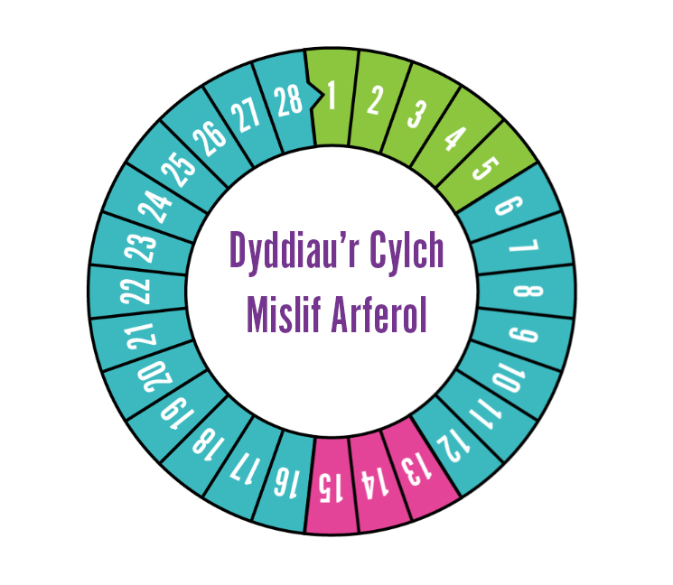
Mislif
Cylch Mislif
Ar ôl Ofwliad
Wy Newydd
Aeddfedu
Ofwliad
Notes:
•Yn y sesiwn hon, byddwn yn defnyddio’r termau ‘mislif’ a ‘misglwyf’, oherwydd maen nhw’n golygu’r un peth. Mislif yw’r term gwyddonol am fislif. Mae’n cael ei sbarduno gan hormonau sy’n cael eu rhyddhau o’r ymennydd yn ystod y glasoed.
•Yr oedran cyfartalog i ddechrau yw 12 oed ond mae mislif y rhan fwyaf o bobl yn dechrau rhwng 8 a 14 oed. Os nad ydych wedi dechrau eich mislif erbyn eich bod yn 18 oed, mae'n syniad da siarad â meddyg.
•Mae mislif yn rhan o’r cylch mislif. Diwrnod 1 y cylch mislif yw’r diwrnod y byddwch yn cael eich mislif ac mae’r cylch mislif yn para tan y diwrnod cyn eich un nesaf. Gall cylch mislif rhai pobl bara rhwng 21 a 40 diwrnod
•Mae wy newydd yn tyfu ac yn aeddfedu rhwng diwrnodau 6 a 12 y cylch mislif
•Yn ystod diwrnod 13 neu 14 o’r cylch, mae’r ofarïau’n rhyddhau wy – gelwir hyn yn ofwliad.
•Ar ôl yr ofwliad yw’r amser wedi i’r wy gael ei ryddhau.
•Os nad yw’r wy hwn yn cael ei ffrwythloni gan sberm, mae’r wy yn chwalu yn yr wterws ac yn dod allan drwy’r wain, a dyma beth yw gwaed mislif.
•Does dim mislif na chylch ‘normal’, mae pawb yn wahanol! Ond fel arfer maen nhw’n para ychydig ddyddiau (3-8 diwrnod fel arfer) gan basio rhwng 5-12 llond llwy de o waed pinc, coch neu frown – gall hwn fod yn drwchus neu’n ddyfrllyd. Gall y mislif fod yn afreolaidd, yn drwm neu’n ysgafn a gall newid drwy gydol eich bywyd.
•Mae’n normal cael rhedlif o’r wain drwy gydol y mis. Gall y swm sy’n dod allan amrywio, yn dibynnu ar ble rydych chi yn eich cylch mislif. Weithiau mae’r rhedlif yn edrych yn drwchus ac yn wyn, ac ar adegau eraill (pan fyddwch chi’n rhyddhau wy, oddeutu adeg ofwliad) mae’n edrych yn llinynnog ac yn glir. Gall hefyd edrych yn felynaidd. Y rheswm dros redlif yw cadw’r wain yn llaith, yn lân ac yn iach. Mae’n glanhau’r wain drwy gael gwared ar gelloedd marw a bacteria. Felly, does dim byd i boeni amdano, mewn gwirionedd mae’n arwydd bod popeth yn iach ac yn gweithio fel y dylai. Os bydd eich rhedlif o’r wain yn newid lliw, trwch neu arogl, gall hyn fod yn arwydd o haint, felly mae’n bwysig siarad â meddyg.
•Defnyddiwch sebon plaen, dibersawr bob dydd i olchi eich fwlfa yn ysgafn. Peidiwch byth â glanhau y tu mewn i’r wain (enffrydio) gan fod hynny’n golchi’r bacteria da allan. Sychwch o’r blaen i’r cefn bob amser, er mwyn osgoi trosglwyddo bacteria o’r anws.

Slide 13
Tracio eich cylch
Gall tracio eich cylch eich helpu i ddysgu am eich corff a sut y gallech deimlo ar wahanol gamau. Efallai y byddwch yn gweld patrymau ac yn dysgu beth i’w ddisgwyl.
Efallai y byddwch am ddefnyddio ap o’r enw Clue neu ddefnyddio’r traciwr papur hwn.
Notes:
Taflen Tracio Mislif Brook

Slide 14
Bag nwyddau mislif
Notes:
Nwyddau Mislif
Dull
• Yr hwylusydd yn gofyn i’r grŵp sut gallai rhywun reoli gwaed y mislif? Gofynnwch am awgrymiadau
• Defnyddiwch y bag nwyddau mislif i drafod opsiynau rheoli gwahanol ar gyfer mislif, gan ddefnyddio taflenni rheoli mislif Brook i gael ôl-drafodaeth ar bwyntiau allweddol.
• Gadewch i’r bobl ifanc edrych ar y gwahanol opsiynau a’u trafod, gan ofyn unrhyw gwestiynau
• I ymestyn y gweithgaredd, gall yr hwylusydd ofyn i’r dosbarth, mewn grwpiau bach, restru manteision ac anfanteision pob dull, cyn adrodd yn ôl i’r grŵp ehangach.
Cwestiynau Allweddol
• Pa nwyddau mislif ydych chi wedi clywed amdanynt?
• A yw rhai opsiynau’n well nag eraill?
• Pa ffactorau allai rhywun feddwl amdanyn nhw wrth ddewis cynnyrch mislif?
• Ai dim ond un math o nwyddau mislif y mae’n rhaid i chi ei ddefnyddio?
Gweler y daflen nwyddau mislif i gael gwybodaeth am y nwyddau

Slide 15
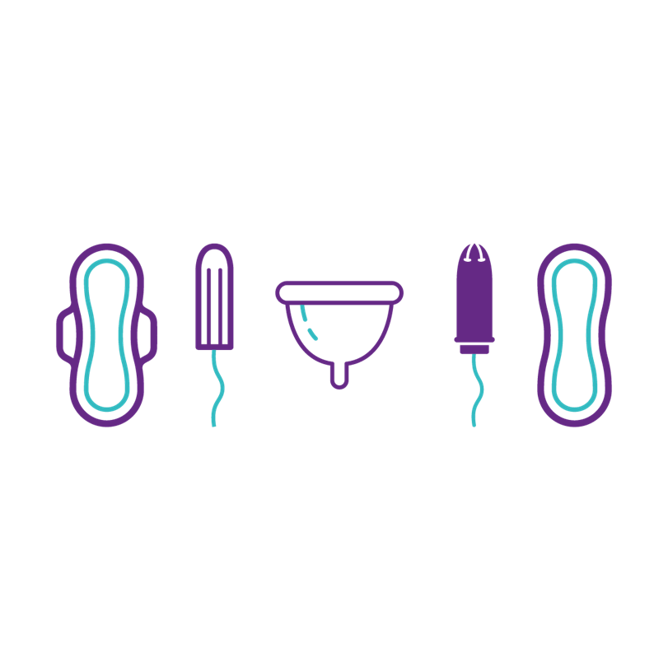
Arbrofwch i weld beth sy'n gweithio orau i chi. Does dim un math o nwyddau yn well, dim ond mai dyma’r opsiwn gorau ar gyfer y person hwnnw.
Notes:
Atgyfnerthu negeseuon cadarnhaol

Slide 16
‘Pictionary’ Mislif
Notes:
Gweithgaredd ‘Pictionary Mislif’ a llesiant mislifol
Dull
Argraffwch gardiau ‘Pictionary’ a’u dosbarthu i wirfoddolwr/wirfoddolwyr. Os yw eich dosbarth yn fawr a bod dau fwrdd gwyn ar gael, dewiswch gwpl.
Y gwirfoddolwr/hwylusydd yn tynnu’r llun o’r cerdyn, ac mae’r person cyntaf i weiddi’r ateb yn ennill y pwynt (a rhoddir y cerdyn iddo). Os yw’r grŵp yn newydd i’r pwnc, rhowch rai o’r cardiau haws iddyn nhw (fel rhai sydd ddim yn cynnwys y system atgenhedlu, e.e. ofari). Cyfyngu neu gynyddu nifer y cardiau yn dibynnu ar amser.
Yr hwylusydd yn gofyn i’r grŵp fyfyrio ar rai o’r syniadau am lesiant mislif rydyn ni wedi’u crybwyll yn y gweithgaredd hwn – ydy unrhyw un yn gwneud unrhyw rai o’r rhain? (gall hyn fod yn fyfyrio preifat, ni ddylid gorfodi neb i rannu)
Yr hwylusydd yn arwain trafodaeth ar hunanofal a llesiant mislif yn ystod y cylch mislif, gan ddefnyddio cwestiynau allweddol a negeseuon allweddol i gael ôl-drafodaeth.
Anogwch y bobl ifanc i feddwl am bethau y gallai fod eu hangen arnyn nhw i gefnogi eu llesiant eu hunain neu lesiant pobl eraill yn ystod y mislif, gan annog sgyrsiau am hunanofal. Efallai y bydd yr hwylusydd yn dewis gofyn i’r bobl ifanc fyfyrio ar hyn fel darn o waith cartref dilynol.
Cwestiynau Allweddol
Pam mae angen i ni feddwl am lesiant yn ystod eich mislif?
Pam mae hi’n bwysig siarad am nwyddau mislif fel rhan o lesiant mislif?
Oes angen i ni baratoi ymlaen llaw i ofalu amdanom ni ein hunain cyn i ni gael y mislif ac yn ystod y mislif?
Ydy pawb yn profi’r un arwyddion mislif?
Oes gan unrhyw un awgrymiadau ar beth i’w wneud os byddwch chi’n dechrau eich mislif yn annisgwyl?
Oes gan unrhyw un awgrymiadau os bydd rhywun wedi gollwng neu sut i gael gwared ar staeniau mislif o ddillad?
Beth os nad yw pobl wedi dechrau eu mislif eto – a oes gan unrhyw un gyngor?
Negeseuon Allweddol
Rhai arwyddion cyffredin y gallech eu cael cyn neu yn ystod eich mislif yw teimlo crampiau yng ngwaelod eich stumog neu eich cefn, teimlo’n bigog, yn emosiynol neu’n annifyr cyn mislif (a elwir yn PMS), bronnau tyner, smotiau, stumog yn brifo, blinder, teimlo’n chwyddedig, cur pen. Fyddwch chi ddim o reidrwydd yn cael pob un neu unrhyw un o’r arwyddion hyn – mae pawb yn wahanol.
Gellir lleddfu crampiau drwy gymryd Paracetamol neu ibuprofen (dilynwch y cyfarwyddiadau’n ofalus bob amser), defnyddio potel ddŵr poeth, cael bath poeth neu wneud ymarfer corff ysgafn. Gall crampiau mislif fod yn anghyfforddus, ond ni ddylent eich atal rhag gwneud pethau arferol fel mynd i’r ysgol neu i’r gwaith. Os ydynt yn boenus iawn, ewch i weld eich meddyg am gyngor.
Cofiwch fod eich teimladau’n ddilys p’un ai ydych chi ar eich mislif ai peidio – ni ddylai neb anwybyddu na gwawdio sut rydych chi’n teimlo drwy ddweud pethau fel ‘ydych chi ar eich mislif?’ Nid yw hyn yn dderbyniol ac yn aml mae’n rhywiaethol.
Gwnewch rywbeth i wneud i chi deimlo’n gadarnhaol, yn enwedig ar adegau penodol yn ystod eich cylch mislif. Mynd am dro efallai, neu ymlacio yn y gwely. Gwnewch yr hyn sy’n teimlo’n iawn i chi.
Os oes gennych chi gwestiynau am eich corff, y mislif neu’r cylch mislif, siaradwch ag oedolyn rydych chi’n ymddiried ynddo. Os ydych chi’n cael mislif poenus iawn, peidiwch ag oedi cyn cael cymorth meddygol.
Bydd yr hyn sydd ei angen arnom yn ystod ein cylch mislif yn newid, a bod pawb yn cael profiad gwahanol o’u cylch mislif.
Mae ychydig o halen, soda pobi neu sudd lemwn (ar ddillad lliw goleuach) i gyd yn helpu gyda staeniau anoddach eu trin. Cofiwch ddefnyddio dŵr oer bob amser hefyd.
Gallai bod â nwyddau mislif mewn argyfwng gyda chi pan fyddwch chi allan fod yn syniad da. Ond cofiwch, gallwch bob amser ofyn i ffrindiau neu athro yn yr ysgol yr ydych chi’n ymddiried ynddo hefyd.
Gall tracio eich cylch eich helpu i ddysgu am eich corff a sut y gallech deimlo ar wahanol gamau. Efallai y byddwch yn gweld patrymau ac yn dysgu beth i’w ddisgwyl. Efallai y byddwch am ddefnyddio ap neu draciwr papur. Gall hyn eich helpu i wybod pryd y dylai eich mislif fod yn digwydd, yn ogystal â pha mor drwm ydyw, ac felly byddwch yn fwy parod.
Yr oedran cyfartalog i ddechrau yw 12 oed ond mae mislif y rhan fwyaf o bobl yn dechrau rhwng 8 a 17. Os nad ydych wedi dechrau eich mislif erbyn eich bod yn 17 oed, mae'n syniad da siarad â meddyg.
“Arwyddion bod eich mislif ar ei ffordd yw os ydych chi wedi tyfu blew o dan eich breichiau a blew piwbig. Fel arfer, byddwch yn dechrau eich mislif tua 2 flynedd ar ôl i’ch bronnau ddechrau tyfu ac oddeutu blwyddyn ar ôl cael rhedlif gwyn o’r wain. Bydd y ferch gyffredin yn cael ei mislif cyntaf pan fydd tua 12 oed, ond mae’n amrywio o un person i’r llall.” Gwefan y GIG
Fel cymdeithas, mae ffyrdd y gallwn ymgorffori llesiant mislif yn y cartref, yn yr ysgol (nwyddau mislif am ddim, staff wedi’u neilltuo i drafod llesiant mislif gyda nhw) ac mewn diwylliannau ehangach. Oes yna unrhyw beth y gallech chi ei wneud i gefnogi llesiant mislif?

Slide 17
Llesiant mislif
Cofiwch, bydd yr hyn sydd ei angen arnom yn ystod ein cylch mislif yn newid, a bod pawb yn cael profiad gwahanol o’u cylch mislif. Mae hyn yn gwbl normal
Gwnewch rywbeth i wneud i chi deimlo’n gadarnhaol, yn enwedig ar adegau penodol yn ystod eich cylch mislif. Mynd am dro efallai, neu ymlacio yn y gwely. Gwnewch yr hyn sy’n teimlo’n iawn i chi.
Notes:
Rhai arwyddion cyffredin y gallech eu cael cyn neu yn ystod eich mislif yw teimlo crampiau yng ngwaelod eich stumog neu eich cefn, teimlo’n bigog, yn emosiynol neu’n annifyr cyn mislif (a elwir yn PMS), bronnau tyner, smotiau, stumog yn brifo, blinder, teimlo’n chwyddedig, cur pen. Fyddwch chi ddim o reidrwydd yn cael pob un neu unrhyw un o’r arwyddion hyn – mae pawb yn wahanol.
Yn ystod eich mislif, bydd rhai pobl yn cael crampiau sy’n teimlo fel poen yn y stumog neu ran isaf eich cefn. Gall bath cynnes, potel ddŵr poeth a chadw’n heini helpu. Dim ond dan oruchwyliaeth oedolyn y dylid rhoi unrhyw feddyginiaeth lleddfu poen. Gall crampiau mislif fod yn anghyfforddus, ond ni ddylent eich atal rhag gwneud pethau arferol fel mynd i’r ysgol neu i’r gwaith. Os ydynt yn boenus iawn, ewch i weld eich meddyg am gyngor.
Cofiwch fod eich teimladau’n ddilys p’un ai ydych chi ar eich mislif ai peidio – ni ddylai neb anwybyddu na gwawdio sut rydych chi’n teimlo drwy ddweud pethau fel ‘ydych chi ar eich mislif?’ Nid yw hyn yn dderbyniol ac yn aml mae’n rhywiaethol.
Gwnewch rywbeth i wneud i chi deimlo’n gadarnhaol, yn enwedig ar adegau penodol yn ystod eich cylch mislif. Mynd am dro efallai, neu ymlacio yn y gwely. Gwnewch yr hyn sy’n teimlo’n iawn i chi.
Os oes gennych chi gwestiynau am eich corff, y mislif neu’r cylch mislif, siaradwch ag oedolyn rydych chi’n ymddiried ynddo. Os ydych chi’n cael mislif poenus iawn, peidiwch ag oedi cyn cael cymorth meddygol.

Slide 18
Os ydych chi wedi gollwng...
Ceisiwch beidio â mynd i banig, mae’n naturiol bod dillad neu ddillad gwely yn cael eu staenio weithiau yn ystod mislif.
Gall fod yn ddefnyddiol cael oedolyn rydych chi’n ymddiried ynddo neu ffrind i’ch helpu.
Defnyddiwch ddŵr OER a sebon i olchi’r staen â llaw (gorau po gyntaf y byddwch yn gwneud hynny), yna pan allwch chi, rhowch ef yn y peiriant golchi.
Osgoi gollyngiadau:
Os ydych chi’n cael mislif trwm, defnyddiwch damponau mawr, padiau amsugno uchel neu gwpanau mislif
Peidiwch â gwisgo eich hoff ddillad isaf adeg eich mislif
Traciwch eich cylch
Traciwch eich defnydd o nwyddau mislif
Gwrandwch ar eich corff
Notes:
Mae’n naturiol eich bod weithiau’n staenio eich dillad neu’ch dillad gwely yn ystod mislif. Y ffordd orau o gael gwared ag unrhyw staeniau yw defnyddio dŵr OER a sebon i olchi’r staen â llaw (gorau po gyntaf y byddwch yn gwneud hynny), yna pan allwch chi, rhowch ef yn y peiriant golchi. Mae ychydig o halen, soda pobi neu sudd lemwn (ar ddillad lliw goleuach) i gyd yn helpu gyda staeniau anoddach eu trin.
Gall tracio eich cylch eich helpu i ddysgu am eich corff a sut y gallech deimlo ar wahanol gamau. Efallai y byddwch yn gweld patrymau ac yn dysgu beth i’w ddisgwyl. Efallai y byddwch am ddefnyddio ap neu draciwr papur. Gall hyn eich helpu i wybod pryd y dylai eich mislif fod yn digwydd, yn ogystal â pha mor drwm ydyw, ac felly byddwch yn fwy parod.

Slide 19
Ond dydw i ddim wedi dechrau eto...
Notes:
•Yr oedran cyfartalog i ddechrau yw 12 oed ond mae mislif y rhan fwyaf o bobl yn dechrau rhwng 8 a 14 oed. Os nad ydych wedi dechrau eich mislif erbyn eich bod yn 18 oed, mae'n syniad da siarad â meddyg.
• “Arwyddion bod eich mislif ar ei ffordd yw os ydych chi wedi tyfu blew o dan eich breichiau a blew piwbig. Fel arfer, byddwch yn dechrau eich mislif tua 2 flynedd ar ôl i’ch bronnau ddechrau tyfu ac oddeutu blwyddyn ar ôl cael rhedlif gwyn o’r wain. Bydd y ferch gyffredin yn cael ei mislif cyntaf pan fydd tua 12 oed, ond mae’n amrywio o un person i’r llall.” Gwefan y GIG
•Gallai bod â nwyddau mislif mewn argyfwng gyda chi pan fyddwch chi allan fod yn syniad da. Ond cofiwch, gallwch bob amser ofyn i ffrindiau neu athro yn yr ysgol yr ydych chi’n ymddiried ynddo hefyd.

Slide 20
Crynodeb
Y glasoed yw pan fydd pobl yn dechrau newid o fod yn blentyn i fod yn oedolyn ifanc.
Bydd pobl yn dechrau’r glasoed ar adeg ychydig yn wahanol ac yn datblygu’n wahanol – mae’n bwysig parchu ein bod ni i gyd yn wahanol.
Mae llawer o nwyddau a dulliau llesiant y gallwn eu defnyddio i reoli mislif.
Os oes gennych chi gwestiynau am y glasoed neu am eich corff, siaradwch ag oedolyn rydych chi’n ymddiried ynddo

Slide 21
Ble i fynd am gymorth
Oedolyn rydych chi’n ymddiried ynddo gartref neu yn yr ysgol Gwefan Brook https://www.brook.org.uk/your-life/puberty/ https://www.brook.org.uk/your-life/period-faqs/ Childline – 0800 1111 https://www.childline.org.uk/info-advice/you-your-body/puberty/puberty-facts/ Cymorth ar gyfer pobl ifanc draws a rhywedd-amrywiol https://mermaidsuk.org.uk/

Slide 22
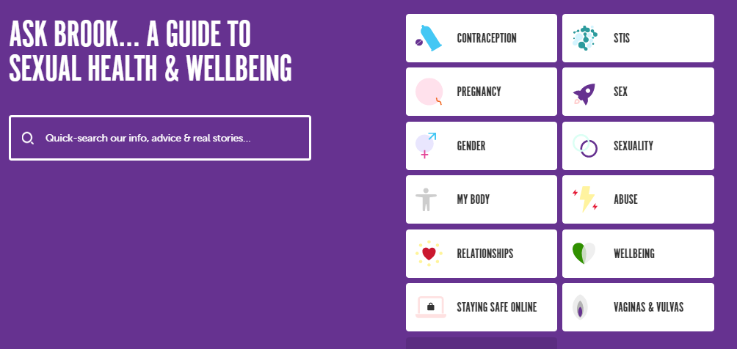
Gofyn i Brook https://www.brook.org.uk/help-advice/

Slide 23
Diolch am wrando
Gobeithio eich bod chi wedi ei fwynhau!
Oes gennych chi unrhyw gwestiynau?

